Slide 1
体育与健康
授课教师：邓明达
学习日期：2.17-2.21

Slide 2
目 录
CONTENTS
1、教学目标
2、教学重难点
3、教学过程
4、注意事项
5、放松活动

Slide 3
1
教学目标

Slide 4
教学目标
1、认知目标
让学生了解到体育运动对身体各方面的发展所起到的作用和意义。。。。
让95%以上的学生都能参与到运动中来，使80%的学生都能正确的掌握技术动作。
2、技能目标
3、情感态度与价值观
培养学生坚韧不拔的精神，树立学生终身体育的理念。

Slide 5
2
教学重难点

Slide 6
教学重难点
教学重点
发展学生的灵敏性以及协调性。
教学难点
由于线上学习，教师无法掌握学生学习进度以及完成程度。

Slide 7
3
教学过程

Slide 8
教学过程
1
单腿支撑平衡
2
单脚支撑压腿
3
平板支撑
4
仰卧举腿
5
坐位体前屈
6
立位体前屈

Slide 9
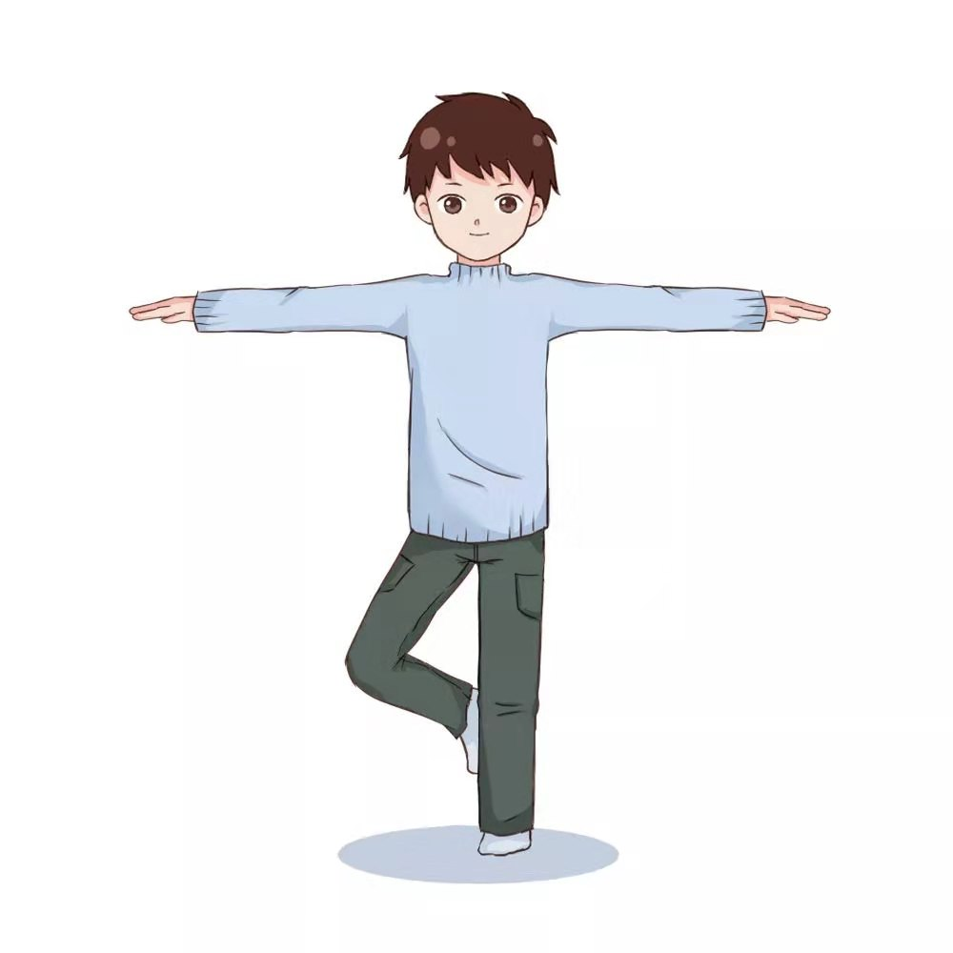
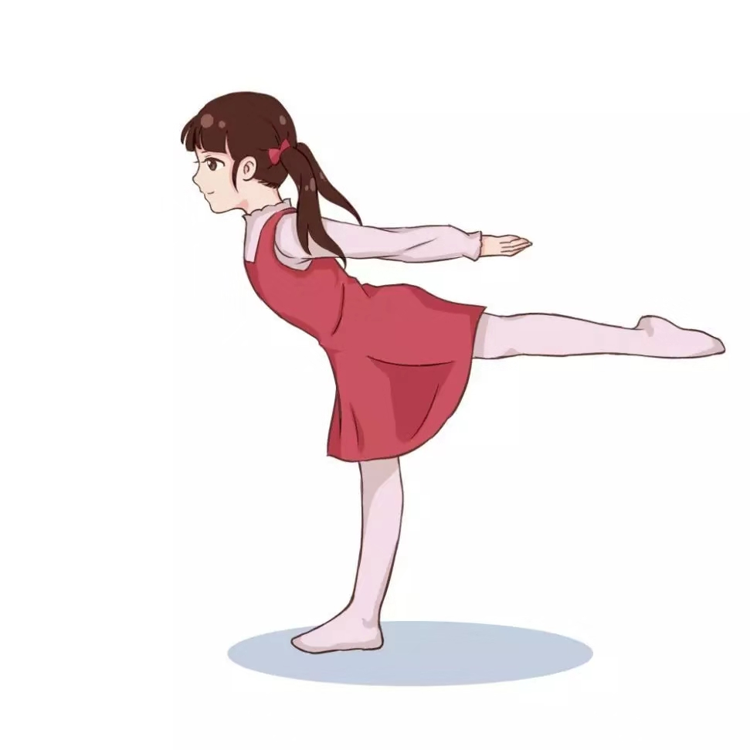
平衡练习
1、单脚支撑平衡
练习要求：20-30秒/组，2-3组，每 组休息间歇10秒。
练习地点：客厅、阳台、走廊。
2、燕式平衡
练习要求：10-20秒/组，4-5 组/天。
练习地点：客厅、阳台、走廊

Slide 10
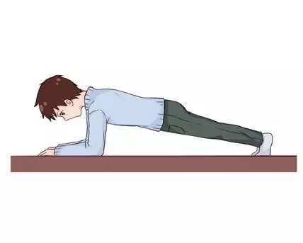
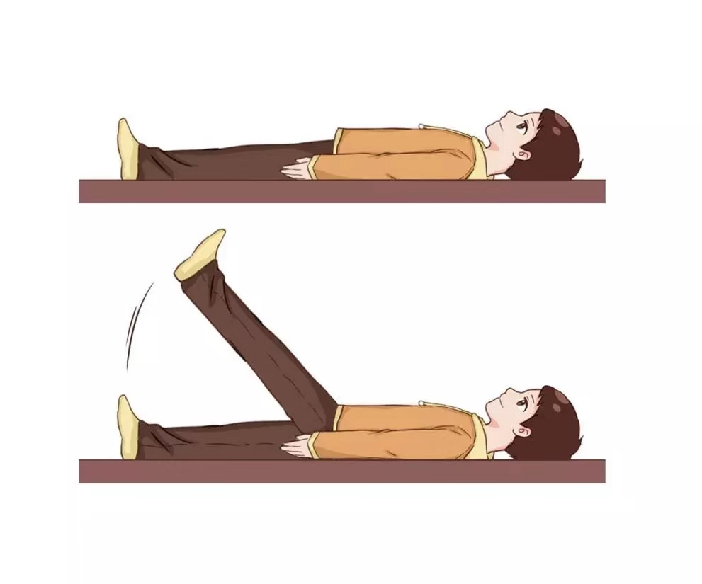
力量练习
3、平板支撑
练习要求：40-60秒/组，3组，组与组之间 间歇不超过30秒。
练习地点：客厅、阳台、走廊。
4、仰卧举腿
练习要求：20-30次/组，3组，每组 休息间歇不超过15秒。
练习地点：客厅、阳台、走廊。

Slide 11
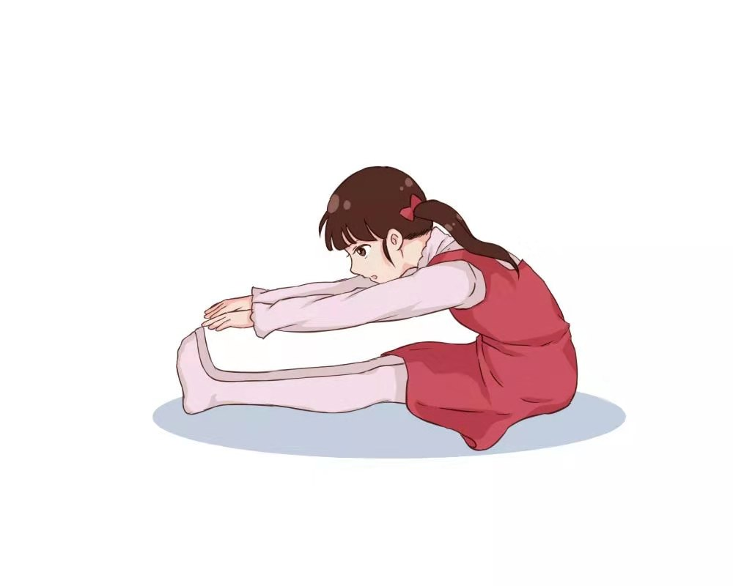
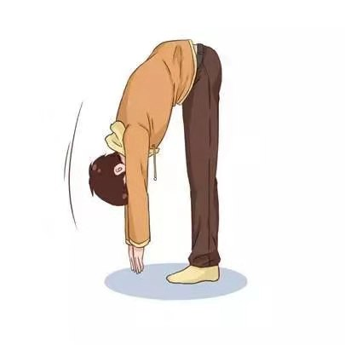
柔韧练习
3、坐位体前屈
练习要求：40-60秒/组，3组，组与组之间 间歇不超过30秒。
练习地点：客厅、阳台、走廊。
4、立位体前屈
练习要求：20-30次/组，3组，每组 休息间歇不超过15秒。
练习地点：客厅、阳台、走廊。

Slide 12
4
注意事项

Slide 13
1、运动时，着装要舒适，避免受伤。
注 意 事 项
2、持之以恒，坚持每天锻炼不少于一小时，每次锻炼时不少于40分钟。
3、热身运动不可少，防止运动中受伤。
4、运动不喝凉水，喝凉水易导致胃肠道痉挛现象的产生。
5、早起不宜剧烈运动，它对身体会产生不利影响。
6、文明锻炼，不影响他人生活和作息。

Slide 14
5
放松活动

Slide 15
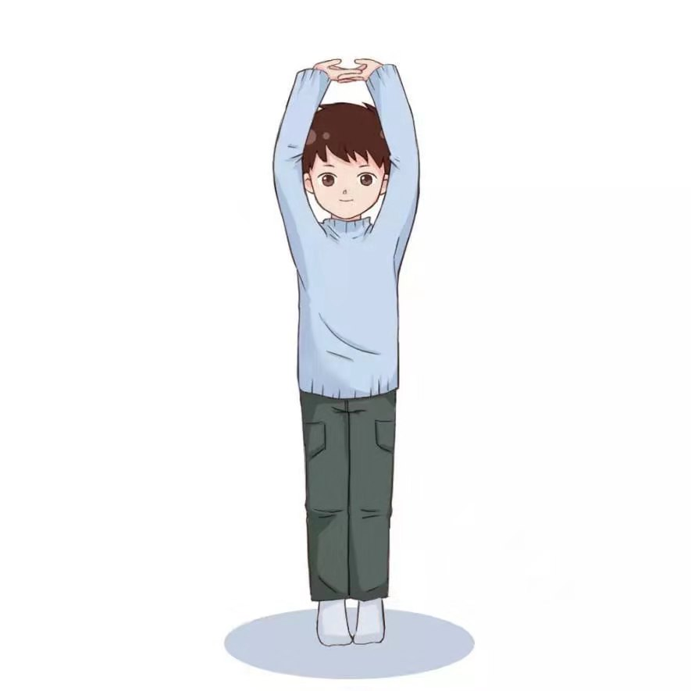
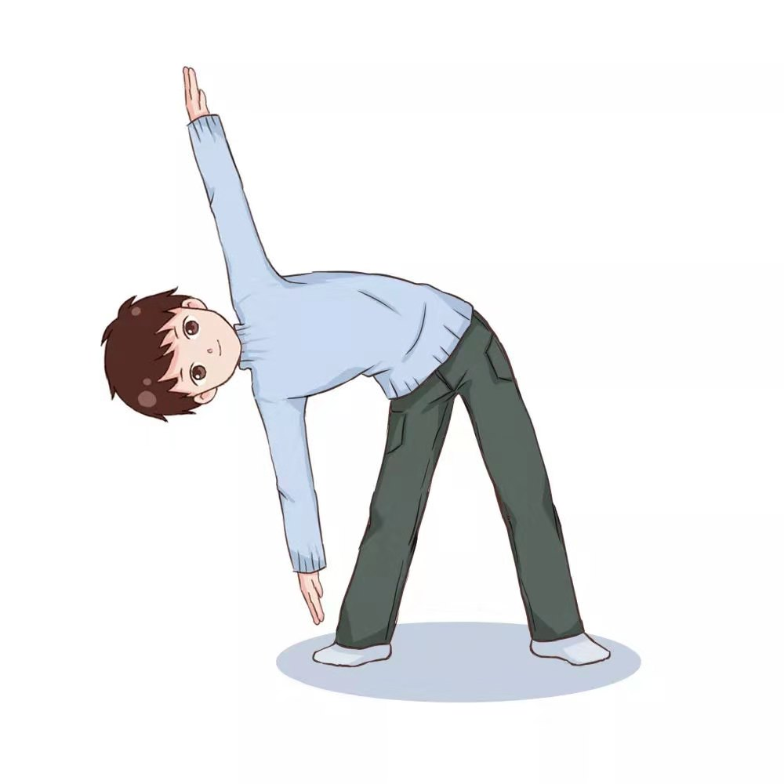
放松活动
动作要领：双手十指交叉上举、脚跟起踵拉伸（4x8拍）
动作要领:左、右体侧屈拉伸（4x8拍，左右手交换）

Slide 16
THANKS
演示完毕 感谢观看

